Slide 1
Aprendizaje Máquina No Supervisado: Reducción de Dimensionalidad y K-Means Clustering
10-marzo-2021

Slide 2
Predicción

Slide 3
Aprendizaje Máquina (Machine Learning)
Ciencias de Computación
Ciencia de Datos
Estadística
Predicción

Slide 4
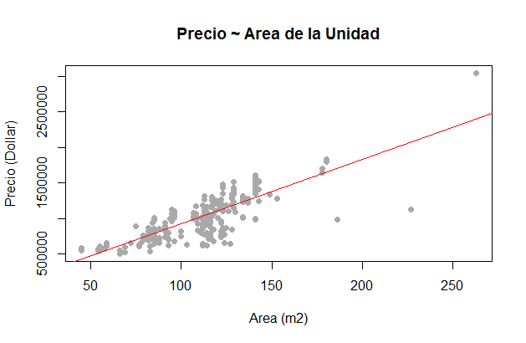
Regresión Lineal: sesgo de la variable omitida
$${Precio }_{i}=B_{0}+ B_{1}{Area}_{i}+ ԑ$$

Slide 5
Supervisado vs. No Supervisado
Aprendizaje Supervisado
Aprendizaje No Supervisado
Clasificación o categorización (SVM, logit)
Clustering
Regresión, Random Forrest, Neural Networks
Reducción de Dimensionalidad
Variable Categórica
Variable Continua
La clave está en las etiquetas

Slide 6
Overfitting and Cross Validation
Fuente: Attewell, P., & Monaghan, D. (2015). Data mining for the social sciences: An introduction. Univ of California Press.

Slide 7
Reducción de Dimensionalidad

Slide 8
Componentes Principales (PCA)
Reducción de dimensionalidad
Transformación de coordenadas
Rotación de los Ejes
Ejes son perpendiculares: la elección de X determina Y

Slide 9
Componentes Principales (PCA)
La rotación se hace de acuerdo a los Eigenvalues y Eigenvectors de la matriz de correlación
En PCA, cada Eigenvector es un vector apuntando en la dirección de el eje de un nuevo sistema de coordenadas.
El nuevo eje con el eigenvalue más grande es el eje que explica la mayor variación
Interpretación del primer eje

Slide 10
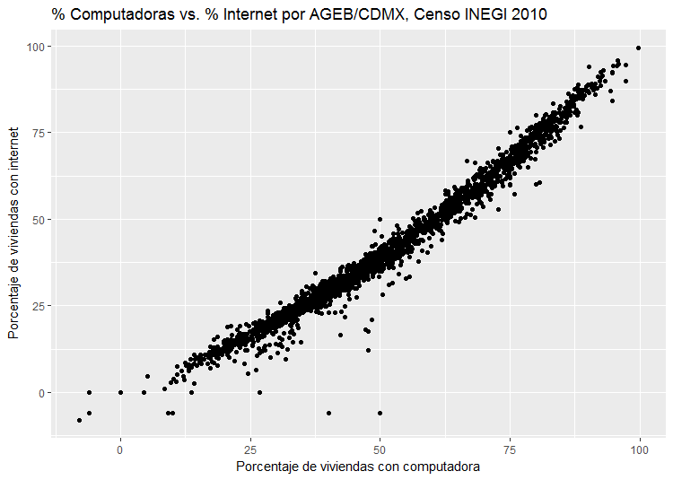
Componentes Principales

Slide 11
Componentes Principales

Slide 12
K-means Clustering

Slide 13
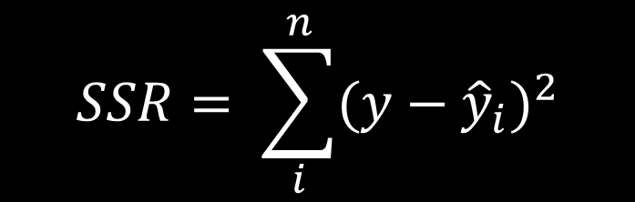
Función de Pérdida (Loss Function)
- Ejemplo en Ordinary Least Squares (OLS)
- Sum of Squared Residuals (SSR)
y
$$SSR= \sum_{i}^{n}{{(y−{\hat{y}}_{i})}^{2}}$$
x

Slide 14
Función de Pérdida (Loss Function)
- Ejemplo en Ordinary Least Squares (OLS)
- Sum of Squared Residuals (SSR)
y
$$SSR= \sum_{i}^{n}{{(y−{\hat{y}}_{i})}^{2}}$$
x

Slide 15
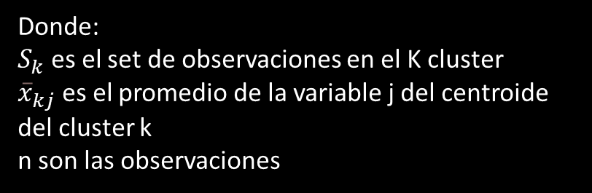
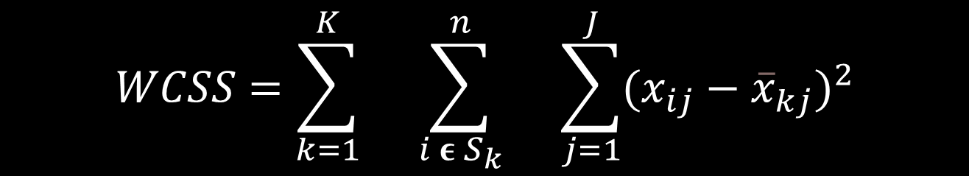
Función de Pérdida en K-Means
- Within Cluster sum of squares:
$$WCSS=\sum_{k=1}^{K}{}\sum_{i ε{ S}_{k}}^{n}{}\sum_{j=1}^{J}{{(x_{ij}−{\overline{x}}_{kj})}^{2}}$$
Donde:
$S_{k}$ es el set de observaciones en el K cluster
${\overline{x}}_{kj}$ es el promedio de la variable j del centroide del cluster k
n son las observaciones

Slide 16
K-Means Clustering
- k-means es un algoritmo que identifica grupos a partir de una función de pérdida
ingreso
$ gasto en consumo

Slide 17
K-Means Clustering
- k-means es un algoritmo que identifica grupos a partir de una función de pérdida
k-means = 3
ingreso
$ gasto en consumo

Slide 18
K-Means Clustering
- k-means es un algoritmo que identifica grupos a partir de una función de pérdida
k-means = 3, i=1
ingreso
$ gasto en consumo

Slide 19
K-Means Clustering
- k-means es un algoritmo que identifica grupos a partir de una función de pérdida
k-means = 3, i=2
ingreso
Centroides
$ gasto en consumo

Slide 20
Función de Pérdida (Loss Function)
- k-means es un algoritmo que identifica grupos a partir de una función de pérdida
k-means = 3, i=3
ingreso
Centroides
$ gasto en consumo

Slide 21
Iterador sobre la función de pérdida
- La iteración se va a detener cuando el número máximo de iteraciones se alcanza, o bien, cuando el cambio en el within-cluster sum of squares en dos iteraciones sucesivas es menor que un valor de corte (threshold)
- Los centroides de los clusters de la última iteración son los centros finales.
Total_SS, Between_SS, Within_SS

Slide 22
Hierarchical Clustering

Slide 23

Requerimientos del K-means
El número de clusters k
Una asignación inicial de los datos a los clusters (aleatoria)
Una medida de distancia entre los datos d($x_{n}x_{m}$)

Slide 24
Hierarchical Clustering
Este algoritmo solamente requiere una medida de similitud entre los grupos de observaciones en los datos
Es un algoritmo que se conoce como agglomerative clustering
Algoritmo:
Coloca cada observación en su propio grupo con una sola observación
Repite: iterativamente une los dos grupos más cercanos
Detente cuando todas las observaciones se han unido en un solo cluster

Slide 25
Hierarchical Clusterings
- Es un algoritmo de aglomeración
ingreso
$ gasto en consumo

Slide 26
Hierarchical Clusterings
- Iteración 1
ingreso
$ gasto en consumo

Slide 27
Hierarchical Clusterings
- Iteración 2
ingreso
$ gasto en consumo

Slide 28
Hierarchical Clusterings
- Iteración 3
ingreso
$ gasto en consumo

Slide 29
Hierarchical Clusterings
- Iteración 4
ingreso
$ gasto en consumo

Slide 30
Agglomerative Clustering
Cada nivel del árbol resultante es una segmentación de los datos
Es una secuencia de agrupamientos
La decisión consiste en podar el árbol y seleccionar el agrupamiento “más natural” de acuerdo con los datos en la secuencia.
Utiliza el dendograma para podar las ramas

Slide 31
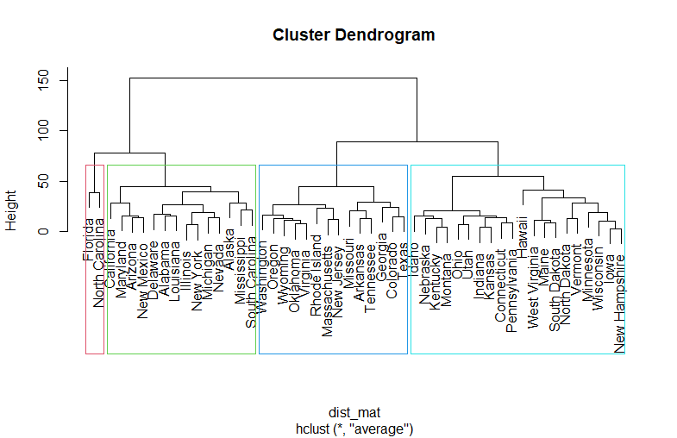

Slide 32
Cálculos de Distancia para aglomerar grupos
Distancia Máxima

Slide 33
Cálculos de Distancia para aglomerar grupos
Distancia Mínima

Slide 34
Cálculos de Distancia para aglomerar grupos
Distancia Promedio

